Slide 1
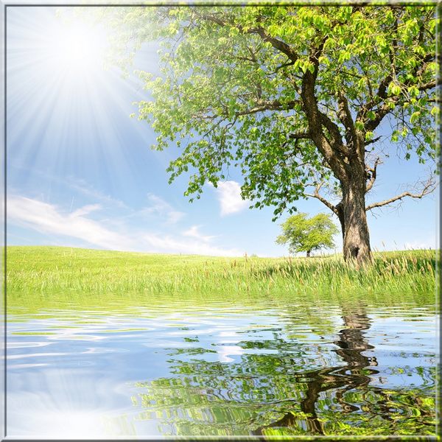
Тематическая неделя
в детском саду
«Бережем природу»
МДОУ Д/с №9 «Березка», Углич
Королева С.В.
Ежова Е.А.

Slide 2
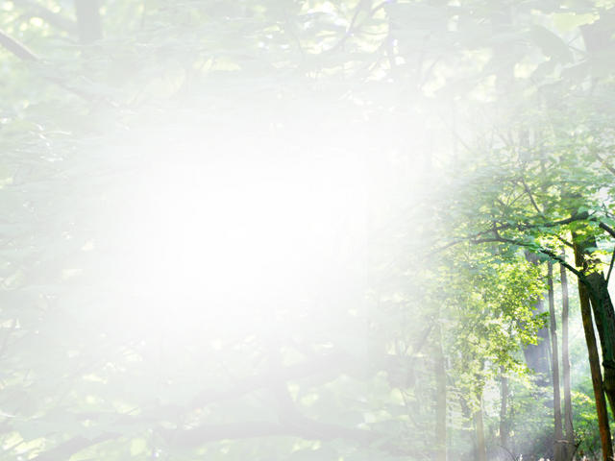
Книга – одно из самых великих созданий человеческой культуры.
Д. Лихачев.

Slide 3
Проблема сохранения интереса к книге, к чтению как процессу и ведущей деятельности человека сегодня актуальна как никогда. Техника (аудио-, видео-, компьютерная), дающая готовые слуховые и зрительные образы, особым способом воздействующая на людей, ослабила интерес к книге и желание работы с ней. Плоды этого мы уже начинаем пожинать сегодня: низкий уровень речи, воображения, коммуникативных навыков, вообще нравственных устоев.
Человек и природа – этот вопрос приобрел в наше время исключительную актуальность и остроту. Детская природоведческая литература широко раскрывает мир живой и не живой природы и воспитывает чувство ответственности.
Художественная литература о животных и растениях, в частности произведения Юрия Коваля, расширяет круг представлений детей о природе, создаёт основу для получения новых знаний, воспитывает чувство любви к животным и родному краю, способствует формированию у них нравственных и этических качеств. Все, что написал Юрий Коваль, проникнуто любовью к земле, на которой мы живем, сердечной привязанностью к людям и окружающей природе. Его книги делают нас добрее, непримиримее ко всякому злу, жестокости, духовной глухоте.
Как помочь детям полюбить книгу? В ходе своей работы мы пришли к выводу, что приобщение ребенка к художественной литературе, воспитание будущего читателя должно реализовываться на специально организованных занятиях, совместной деятельности взрослого с детьми и самостоятельной деятельности детей.
Знакомясь с содержанием книги, дети переживают ход событий, мысленно действуют в воображаемой ситуации, испытывают волнение, радость, страх. Это помогает воспитывать эстетические представления – любовь и бережное отношение к природе, ответственность за окружающий мир, за все живое, желание защищать это живое и прекрасное.

Slide 4
1 день.
организация книжной выставки «Мир природы в произведениях Ю. И. Коваля»;
чтение произведений Ю. Коваля («Удивительная грядка», «Фарфоровые колокольчики», «Соседство», «Листобой», «Летний кот», «Орденские ленты», «Чага», «Колобок», «Капитан Клюквин», «Тузик», «Картофельная собака», «Дик и черника», «Шамайка»).
2 день.
экскурсия в библиотеку микрорайона Солнечный на выставку книг о природе;
продуктивная деятельность по мотивам произведений Ю. Коваля
( «Картофельная собака» - рисунок, «Грач» - бумагопластика, «Березовый гриб чага» - аппликация из природного материала).
3 день.
просмотр презентации «Дикие животные лесов Ярославского края»;
просмотр мультфильмов природоведческой тематики.
4 день.
участие детей в акции «Скорая помощь растениям».
5 день.
викторина для детей «Знатоки творчества писателя Ю.И.Коваля»;
участие детей в мероприятии для жителей микрорайона Южный агитационный плакат «Береги природу».
Литература

Slide 5
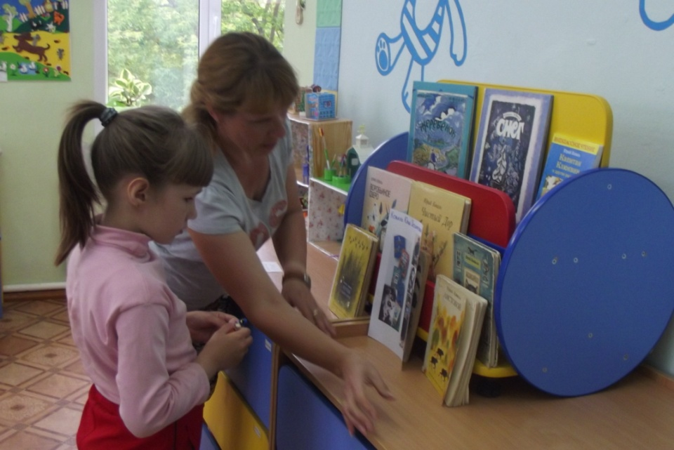
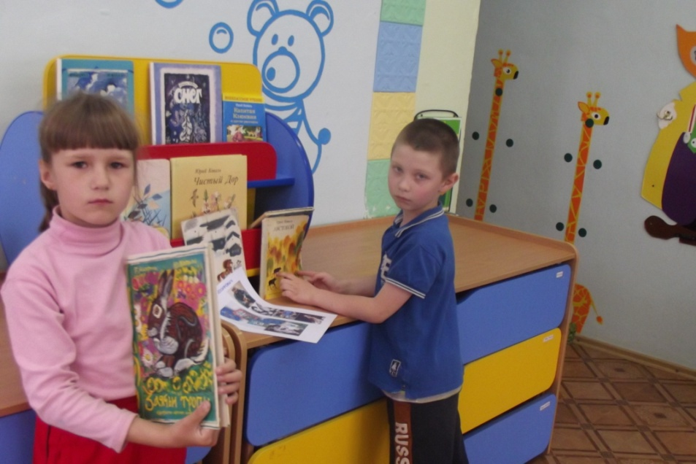
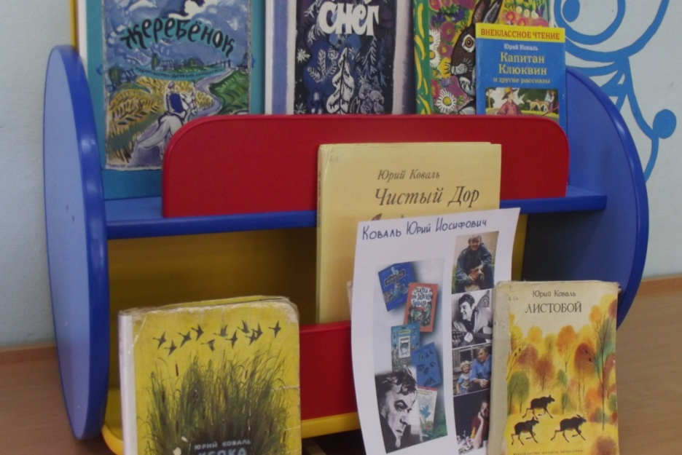
Выставка книг
Ю.Коваля

Slide 6
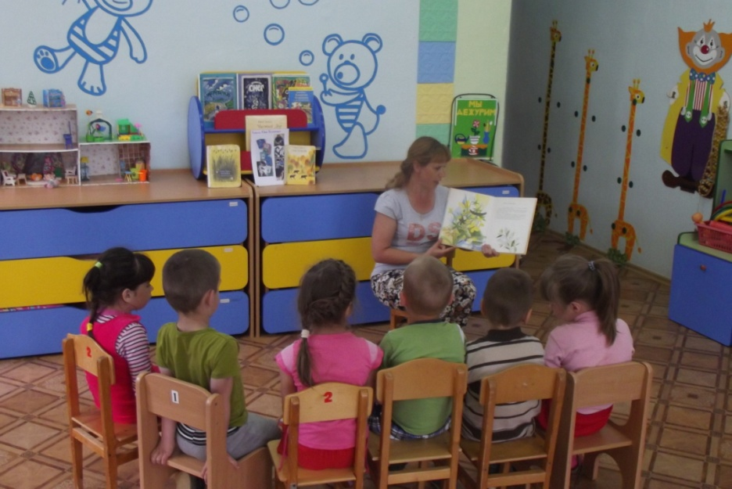
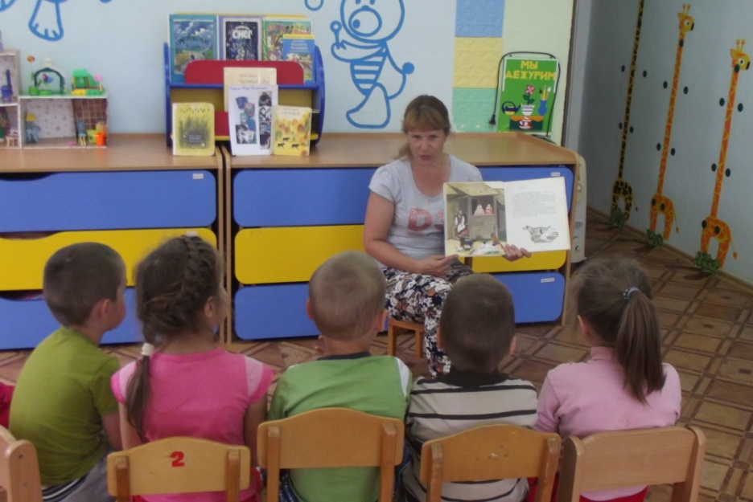
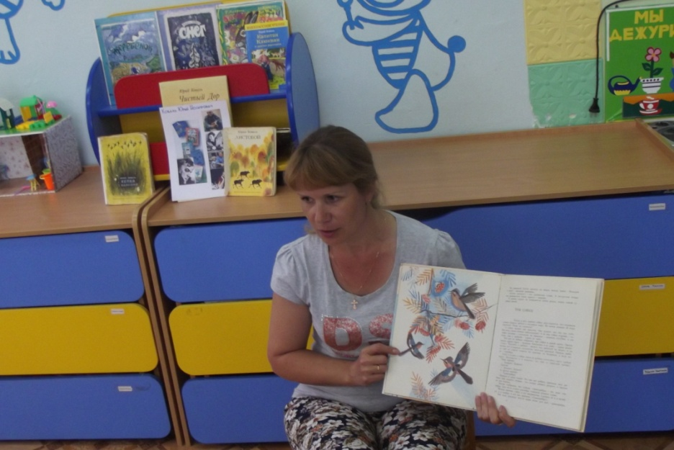
Чтение книг Ю.Коваля

Slide 7
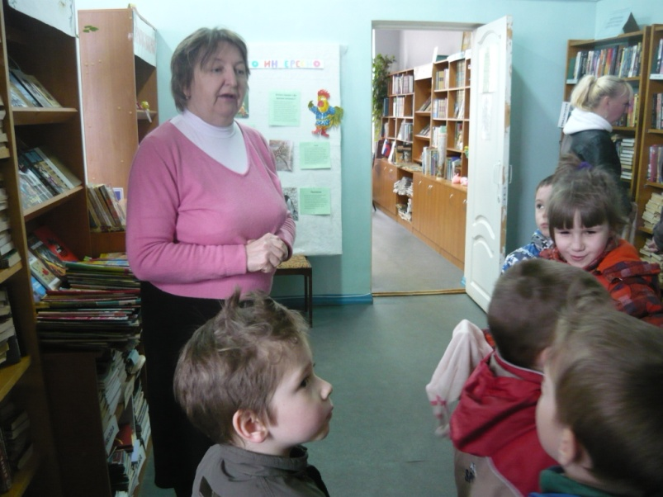
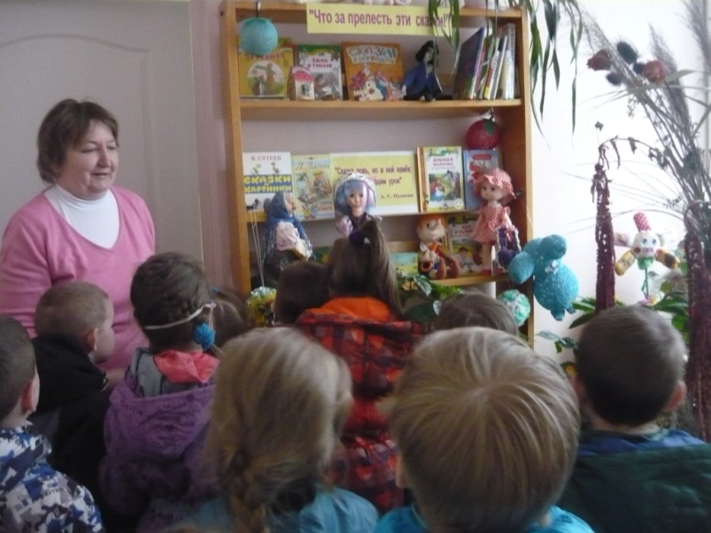
Экскурсия в библиотеку на выставку книг о природе

Slide 8
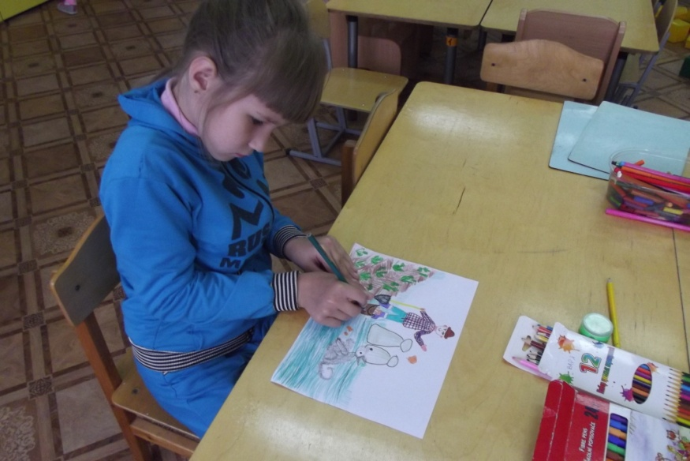
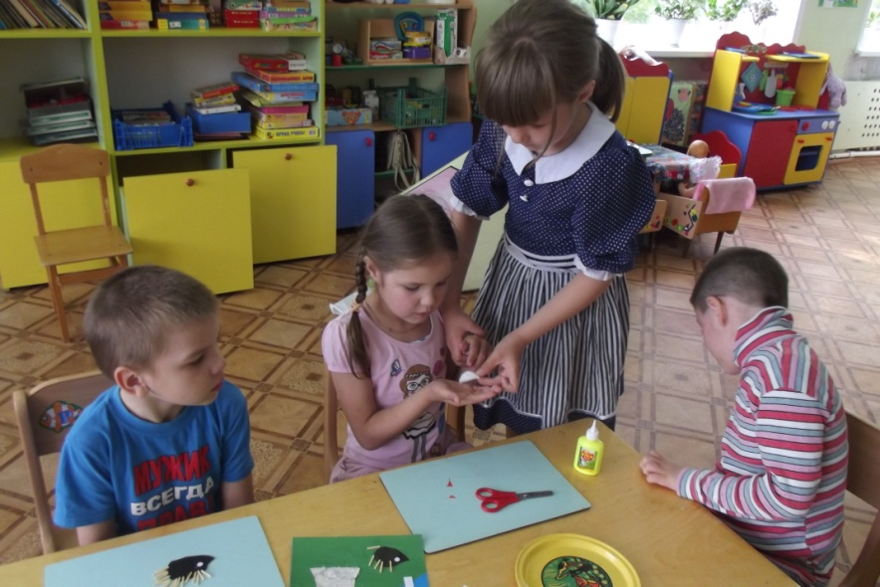
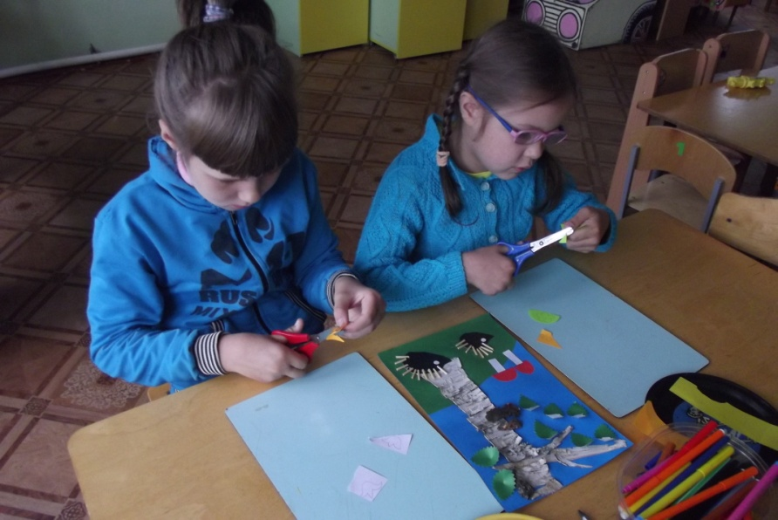
Продуктивная деятельность по мотивам рассказов
Ю. Коваля

Slide 9
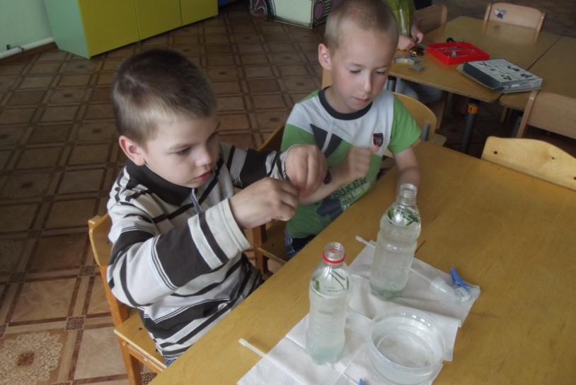
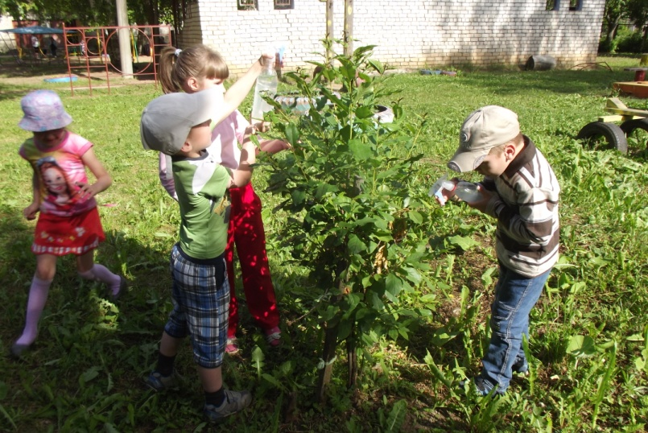
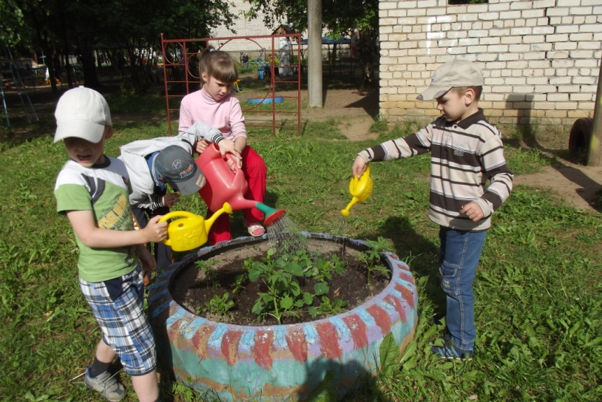
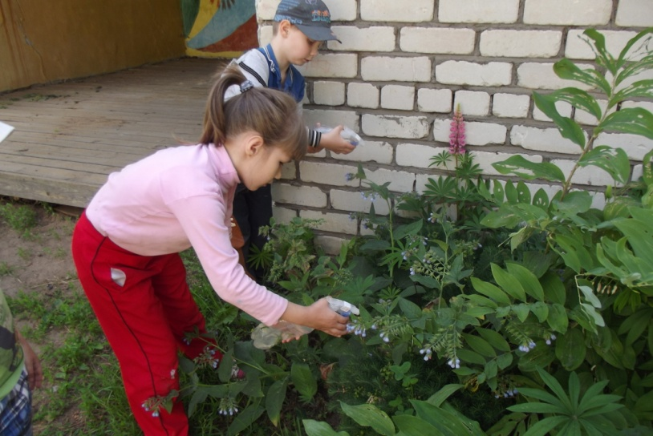
Акция «Скорая помощь растениям»
Мы нашли на территории детского сада пораженные тлей растения, приготовили раствор из чеснока и хозяйственного мыла, а затем «вылечили» их.

Slide 10
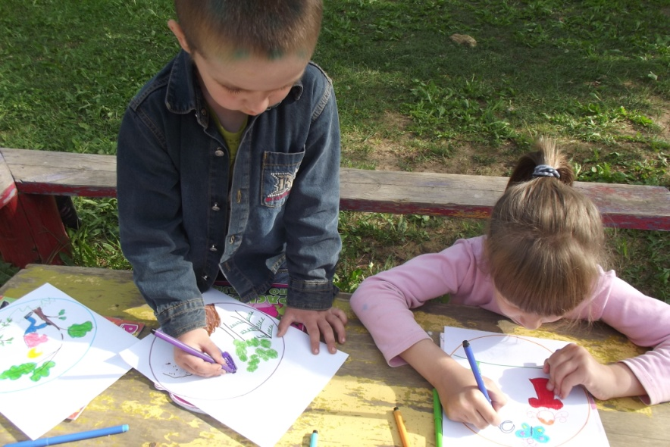
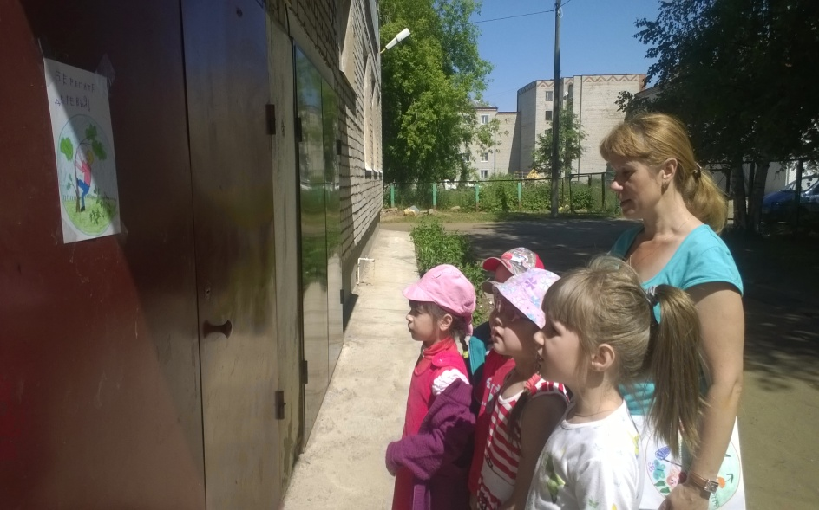
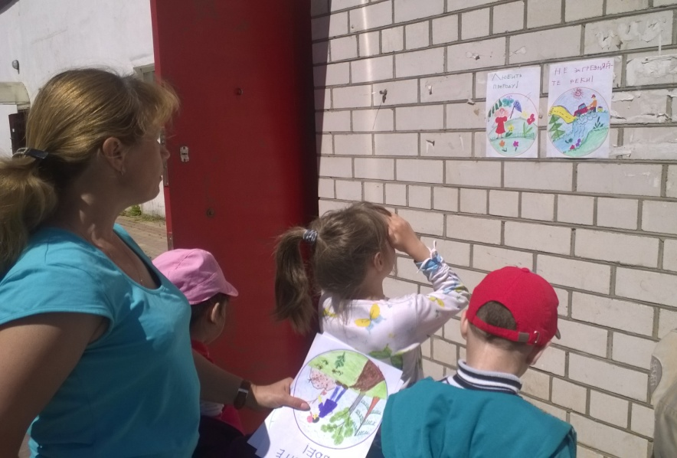
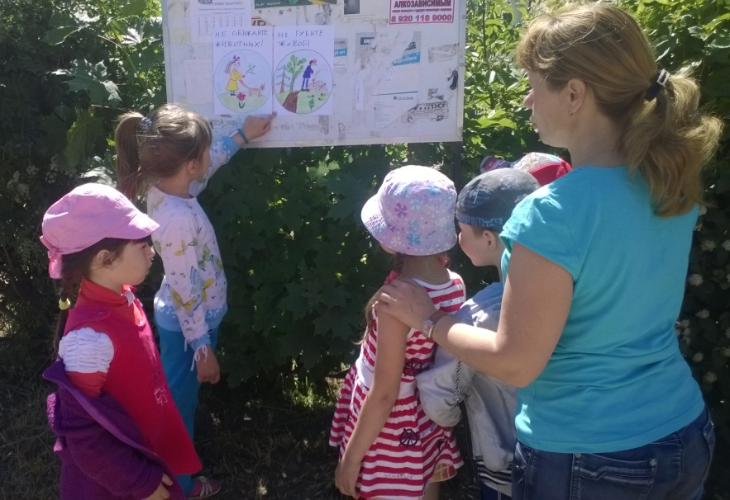
Мероприятие для жителей района Южный агитационный плакат «Береги природу»

Slide 11
Рекомендуемая литература
Гурович Л. В. Ребенок и книга. СПб: Детство-Пресс. 1999.
Иванова Э. Солнце, свобода и маленький цветок: [Обзор Кн., создан. Ю. Ковалем и Т. Мавриной]//Дошк. воспитание: 1989, №3.
Коваль Ю. Листобой. М., 2000
Коваль Ю.И. Поздним вечером, ранней весной: Рассказы, повести/Художник Г. Юдин.- М: Дет. Лит.,1988.
Научно-практический журнал Управление ДОУ №3, 2006.
Русские детские писатели 20 века: Биобиблиографический словарь. - М.: Флинта, Наука.-1997.
Читаем, учимся, играем. Журнал-сборник сценариев для библиотек №6, 2002 Издательство «ЛИБЕРЕЯ - БИБИНФОРМ»
http//koval-lico_Knigi. jpg

